Slide 1
코디해주는 코기
104 2조

Slide 2
팀원
01
02
03
10411박민준
10412 서윤하
10409김호

Slide 3
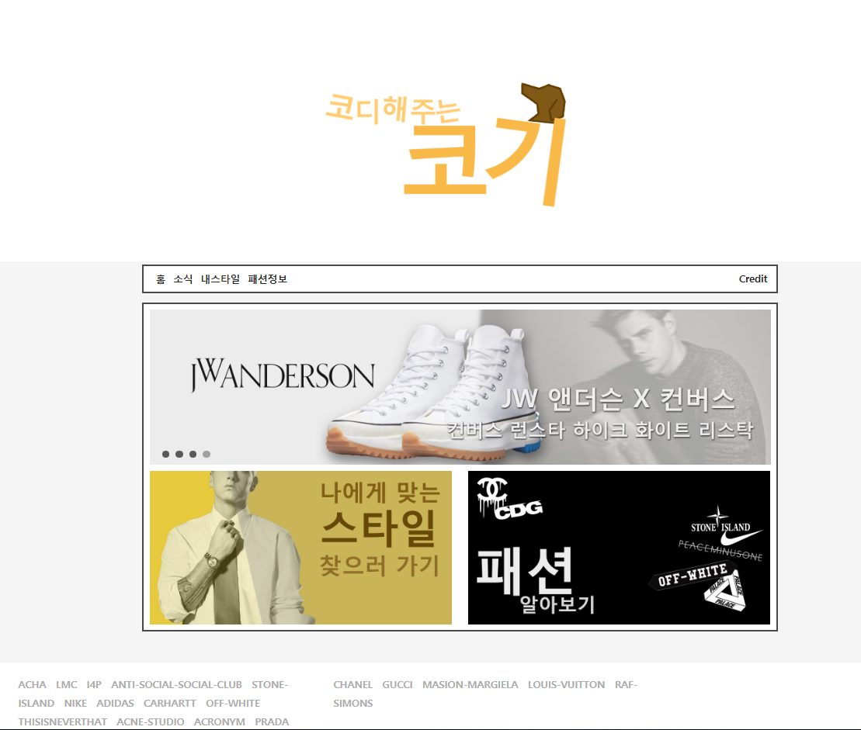
01.
메인화면

Slide 4
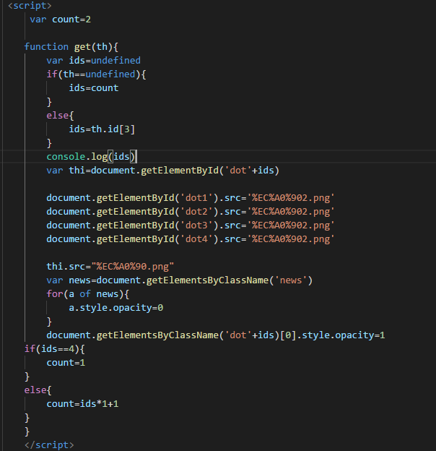
01.
메인화면
주요 소스

Slide 5
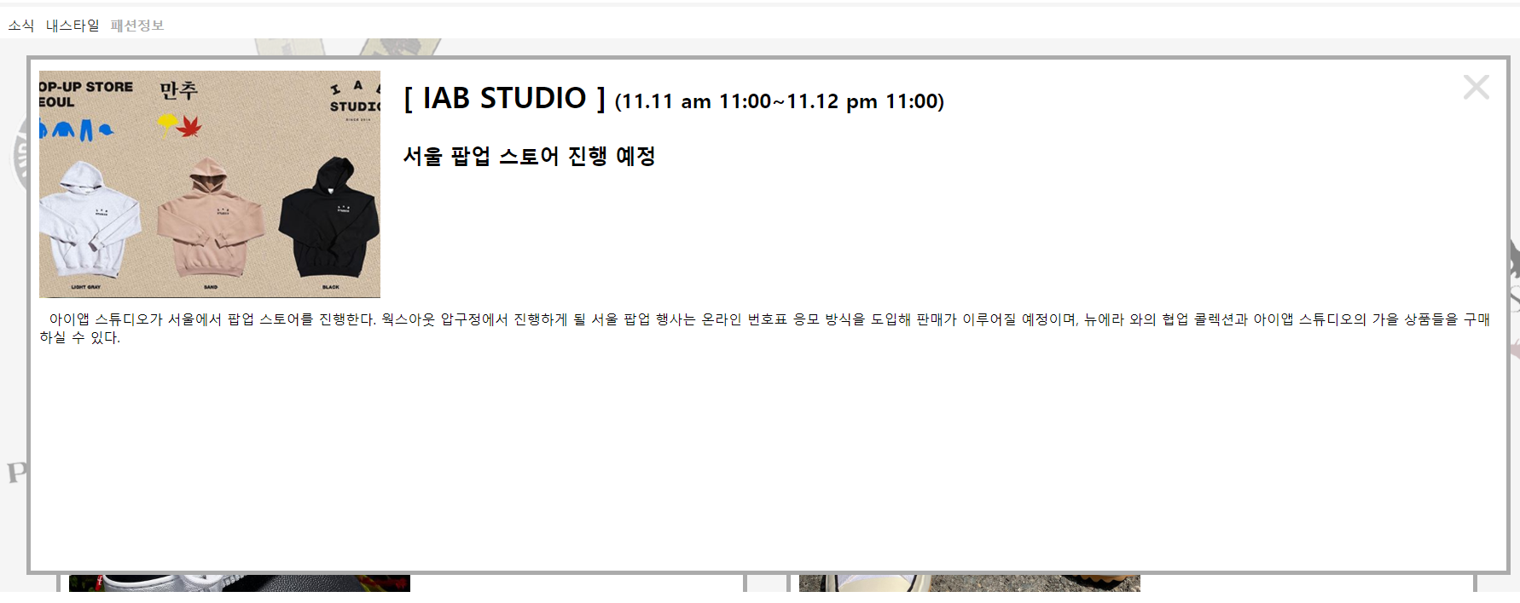
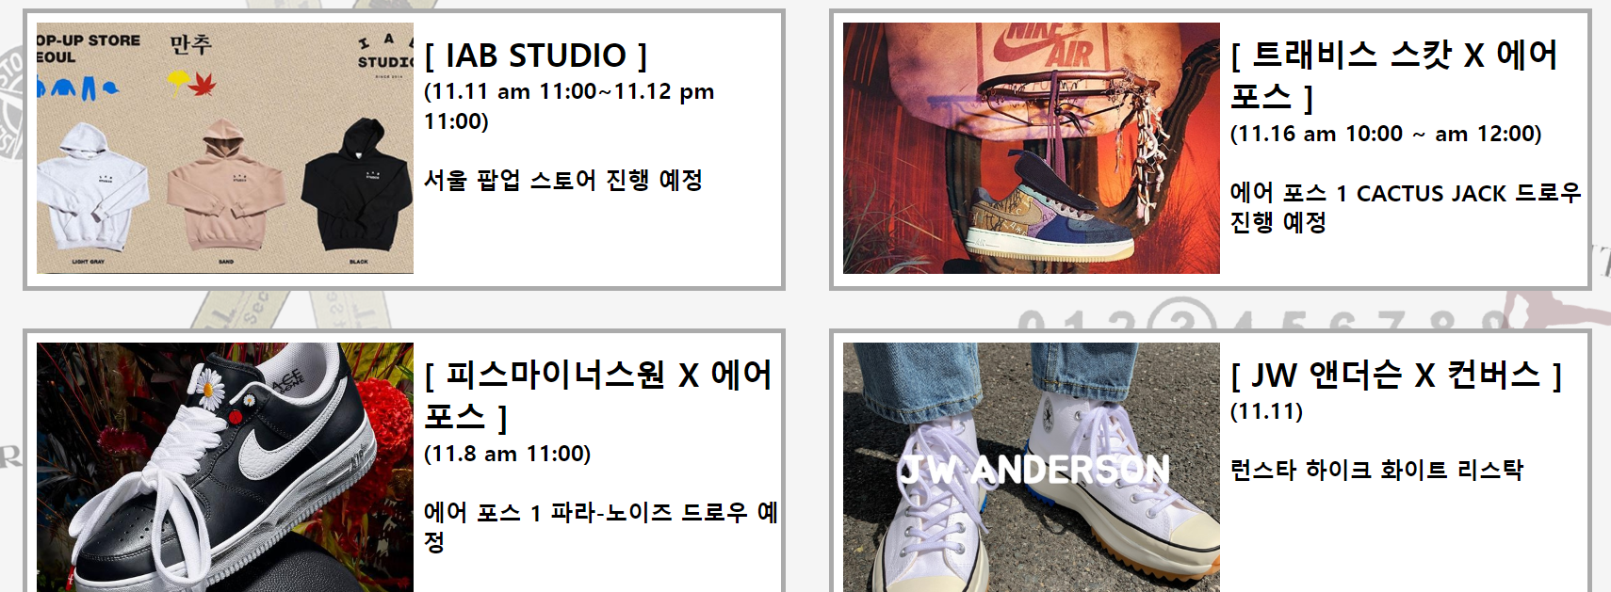
02.
소식

Slide 6
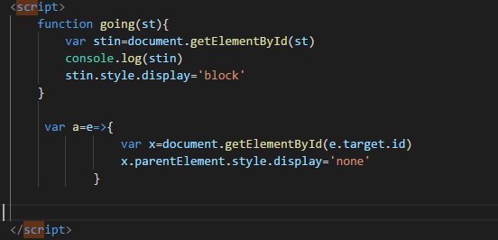
02.
소식
주요 소스

Slide 7
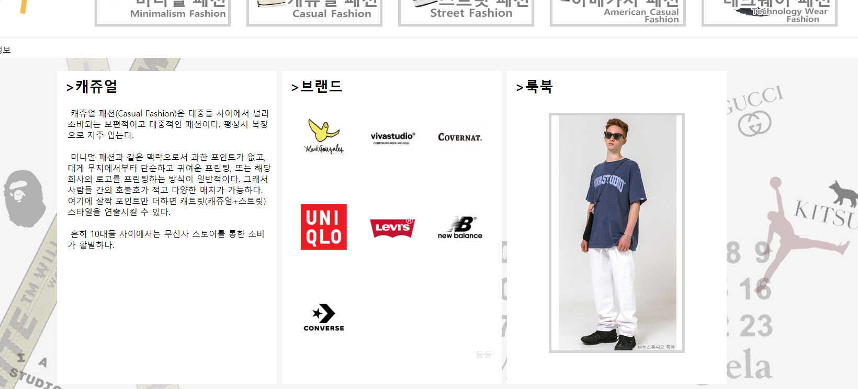
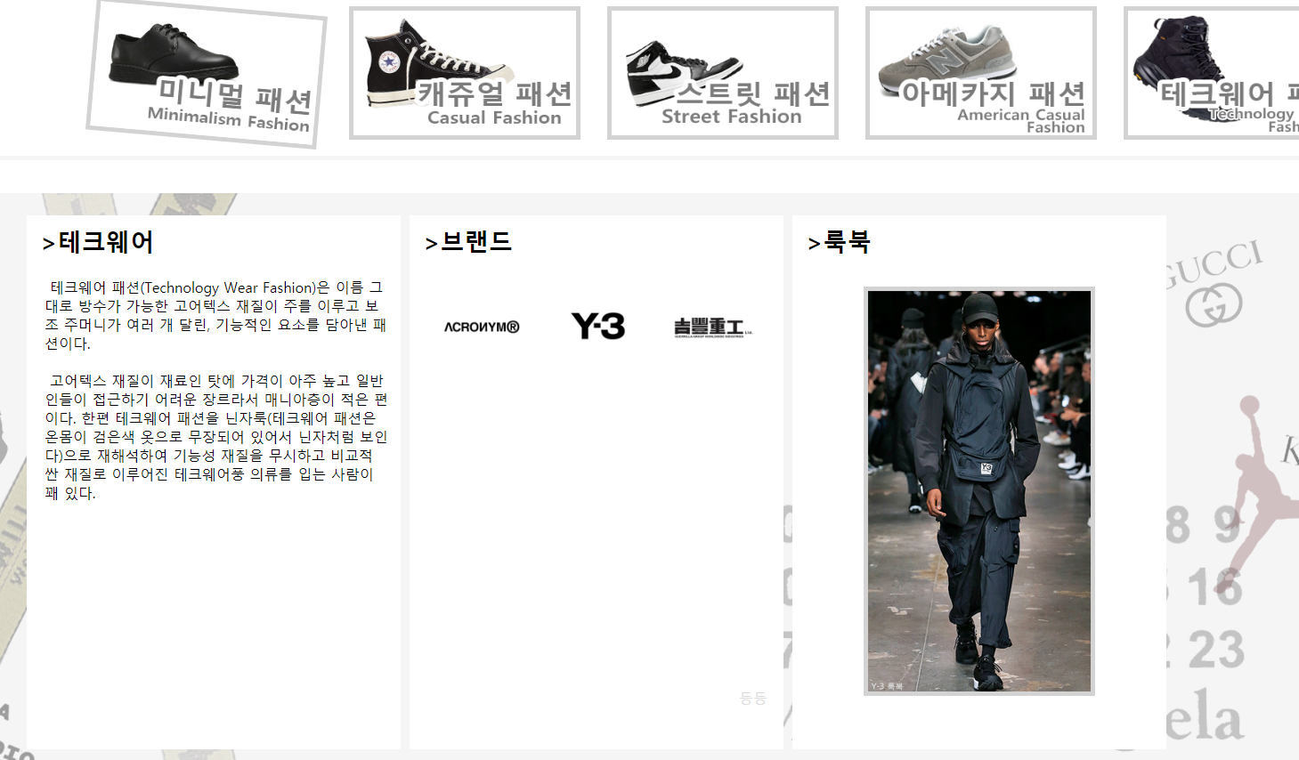
03.
패션정보

Slide 8
03.
패션정보
주요 소스

Slide 9
04
내용을 입력하세요.

Slide 10
04.
CONTENTS
Text
Text

Slide 11
Thank you
나눔스퀘어

